Slide 1


Monitoreo inteligente tranquilidad para tu familia
VigilIA
ANGELO CURIN, GERARD JIMÉNEZ, ANAELÍ NEIRA
RODOLFO SEPULVEDA

Slide 2
VIGILIA
Resumen Ejecutivo
  Aumento de la población de adultos mayores
  Déficit de establecimientos especializados
  Mayoría vive con sus familias
  Pérdida de autonomía y riesgos de salud
  Desgaste emocional y físico
  Aplicación web y móvil
  Integración con las cámaras
  Detecta caídas, envía alertas y recordatorios
  Reducción de riesgos
  Respuesta rápida ante emergencias

Slide 3
Tabla de contenido
01
Introducción
06
Cronograma
02
Objetivos
07
Hitos y plazos
03
Solución
08
EDT
04
Requerimientos
09
Esquema de funcionamiento
05
Declaración de alcance
10
Conclusiones

Slide 4
VIGILIA
Introducción
Problema: Riesgo de caídas y respuesta tardía en el hogar
Solución: Monitoreo por IA + alertas a cuidadores
Beneficio: Menores tiempos de respuesta ante accidentes, menos carga para los cuidadores y disponibilidad

Slide 5
VIGILIA
Objetivo General
Implementar un sistema tecnológico de acompañamiento inteligente que mejore la calidad de vida y seguridad de los adultos mayores en sus hogares, mientras proporciona tranquilidad y apoyo a sus cuidadores familiares.

Slide 6
VIGILIA
Objetivos Especifícos
  Implementar análisis de vídeo
  Crear una plataforma que brinde tranquilidad
  Implementar algoritmos de reconocimiento de imágenes
  Desarrollar una app web y móvil
  Diseñar un sistema de alertas y notificaciones

Slide 7

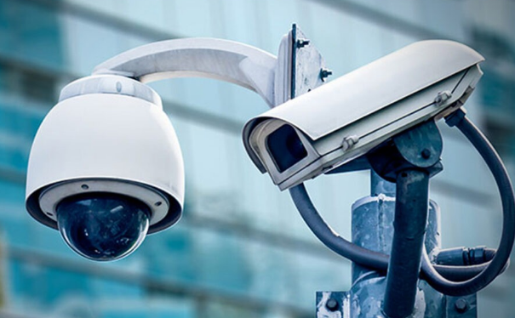
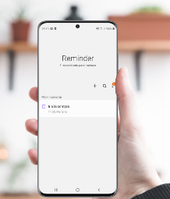
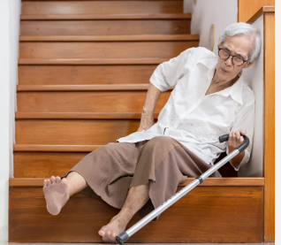
Solución
  Sistema de monitoreo y alerta para adultos mayores
  Reconocimiento de imágenes
  Enviar notificaciones personalizadas
  Generar alertas

Slide 8
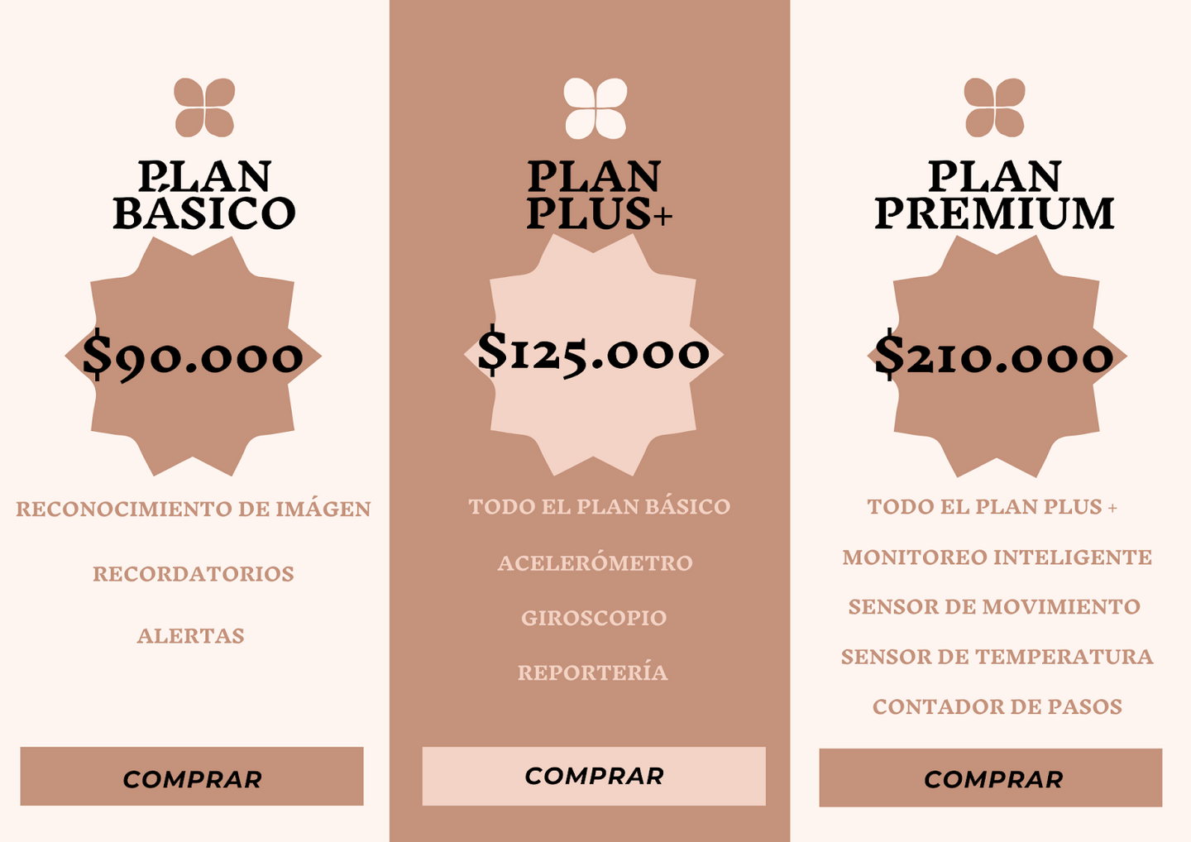
VIGILIA

Slide 9
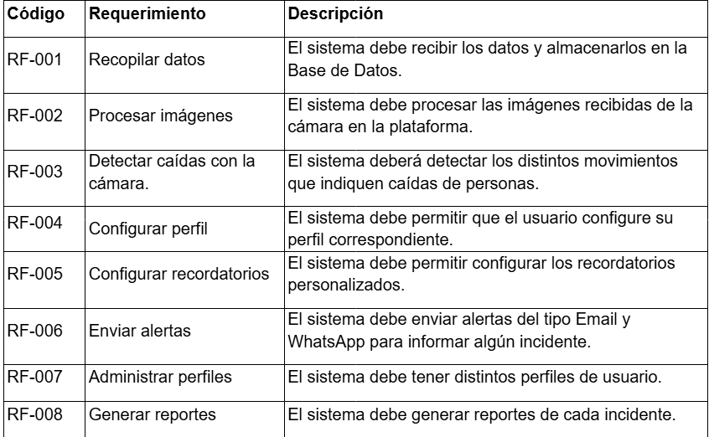
VIGILIA
Requerimientos Funcionales

Slide 10
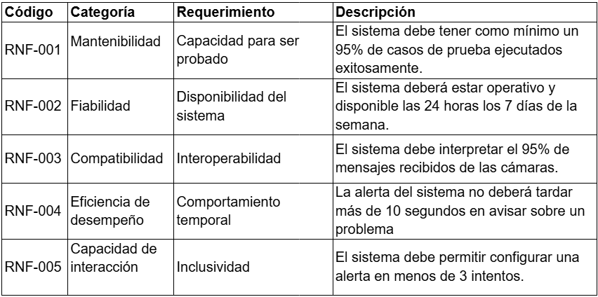
VIGILIA
Requerimientos No Funcionales

Slide 11
VIGILIA
Declaración de alcance
CRITERIOS DE ACEPTACIÓN
EXCLUSIONES
RESTRICCIONES
SUPUESTOS
  Cámaras ya instaladas.
  Configuración inicial no + de 30 minutos.
  Detectar 90% de caídas.
  Diferenciar entre caída y movimientos cotidianos.
  Enviar alerta en - 15 seg
  Los familiares saben programar recordatorios.
  Interfaz sencilla y adaptable.
  Disponible las 24h/7d.
  Datos en una base de datos.
  Email o WhatsApp.
  Equipos existentes.
  No reemplaza consultas médicas.
  Imágenes en tiempo real.
  No se integra con servicios de emergencia.
  Más de una cámara.
  Fragmentos de video.
  Análisis de audio o reconocimiento de voz.
  No hay venta o soporte.
  El sistema no contempla vigilancia humana.
  Internet estable y de buena calidad.
  Limitada a modelos de cámaras compatibles.
  Margen de error aceptable.
  Cuenten con dispositivos móviles o computadores.
  Cámara IP compatible y protocolo RTSP.
  Internet y ancho de banda.
  Cuentan con teléfonos o computadoras.
  Consentimiento para ser monitoreado.
  Autorizan políticas de privacidad y cumplimiento normativo.
  Asume costos de arquitectura y licencias.
  Configuración sin soporte presencial.

Slide 12
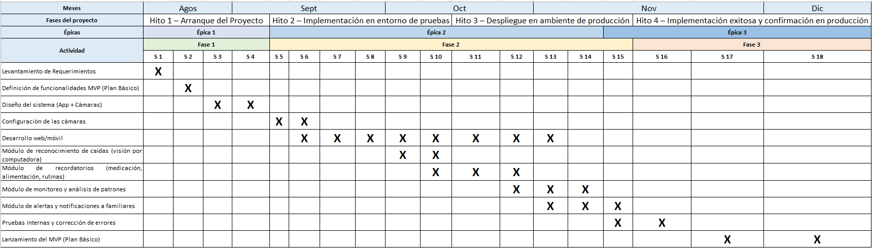
VIGILIA
Cronograma

Slide 13
VIGILIA
Hitos y Plazos
ARRANQUE DEL PROYECTO
HITO 1
4 SEMANAS
IMPLEMENTACIÓN EN ENTORNO DE PRUEBAS
HITO 2
6 SEMANAS
DESPLIEGUE EN AMBIENTE DE PRODUCCIÓN
HITO 3
5 SEMANAS
IMPLEMENTACIÓN EXITOSA Y CONFIRMACIÓN EN PRODUCCIÓN
HITO 4
3 SEMANAS

Slide 14
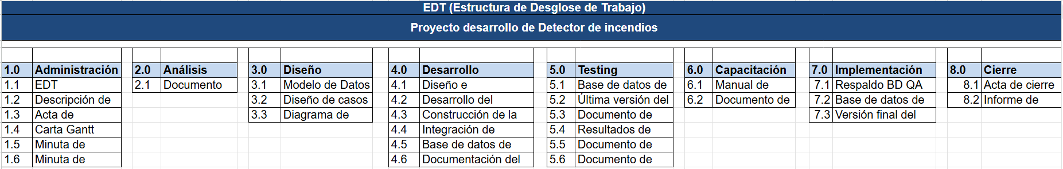
VIGILIA
EDT

Slide 15
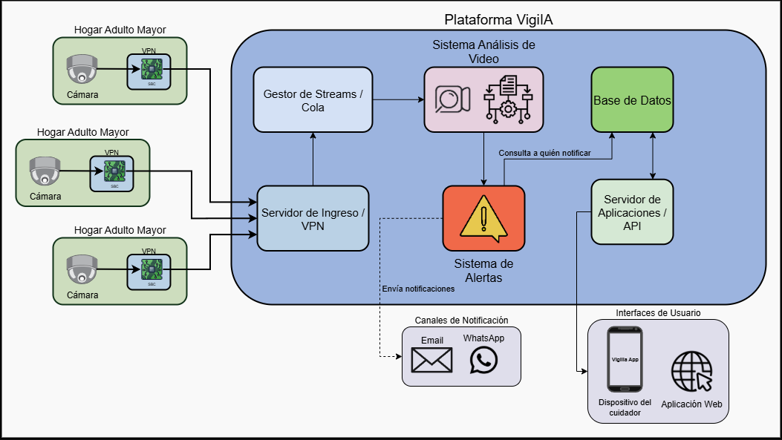
VIGILIA
Esquema de funcionamiento

Slide 16
VIGILIA
Conclusión
• Innovación y mejora de calidad de vida
• Disminuye la carga emocional y física de los cuidadores.
•Reducción de costos y fácil implementación.
• Herramienta escalable y sostenible

